Slide 1
פיתוח יישומי מחשב - פרויקט מסכם פרויקט חנות מקוונת e-commerce
1
מגישים:
נתנאל שן
ליבר וויצמן
מגישים: נתנאל שן ליבר ויצמן

Slide 2
2
טכנולוגיות
טכנולוגיות בשימוש
צד לקוח: Angular (HTML, CSS, TypeScript)
צד שרת: Node.js + Express.js
בסיס נתונים: MySQL
ORM (Object-Relational Mapping): Sequelize
מטרת הפרויקט
בניית אתר חנות מקוונת המדגים שליטה בטכנולוגיות צד שרת וצד לקוח.
מתן מענה לתהליכי ליבה בחנות: ניהול משתמשים, קטלוג מוצרים, עגלת קניות, ותהליך הזמנה מלא.

Slide 3

3
צד לקוח
מערכת אימות משתמשים: טפסי התחברות והרשמה.
הצגת מוצרים: דפי קטלוג ופרטי מוצר בודד.
עגלת קניות אינטראקטיבית:
הצגת פריטים בעגלה.
עדכון כמות והסרת פריטים עם עדכוני UI אופטימיים (ללא ריענון מלא של הקומפוננטה).
חישוב סכומים כוללים בזמן אמת.
אישור הזמנה: דף ייעודי המציג את פרטי ההזמנה המלאים לאחר רכישה מוצלחת.
ריאקטיביות: עדכון חי של מצב התחברות המשתמש ב HeaderComponent שם המשתמש) כאשר משתמש מתחבר/מתנתק.

Slide 4
4
צד שרת
2. נקודות מרכזיות בצד השרת:
APIלניהול משתמשים: הרשמה, התחברות.
API לניהול מוצרים: שליפת מוצרים.
API לניהול עגלה: הוספה, עדכון כמות, הסרה של פריטים, וריקון עגלה.
API לניהול הזמנות: יצירת הזמנה מתוך עגלה (כולל ניקוי עגלה והורדת מלאי אם קיים), שליפת פרטי הזמנה.
פרוטוקולי תקשורת: שימוש נכון ב-HTTP (GET, POST, PUT, DELETE) וב-JSON להעברת נתונים.
1. אינטראקציה עם בסיס הנתונים MySQL:
חיבור תקין ל-MySQL באמצעות Sequelize.
שימוש ב-ORM Sequelize לניהול קל של טבלאות וקשרים.
טבלאות קיימות: users, products, carts, cart_items, orders, order_items.
קשרים מרכזיים:
User <-> Cart ( אחד לאחד)
Cart <-> CartItem ( אחד לרבים)
Product <-> CartItem ( אחד לרבים)
User <-> Order ( אחד לרבים)
Order <-> OrderItem ( אחד לרבים)
Product <-> OrderItem (אחד לרבים)
ניהול טרנזקציות: הטמעת טרנזקציות ב- Sequelize (במיוחד בתהליך יצירת הזמנה) להבטחת עקביות הנתונים (All or Nothing).

Slide 5
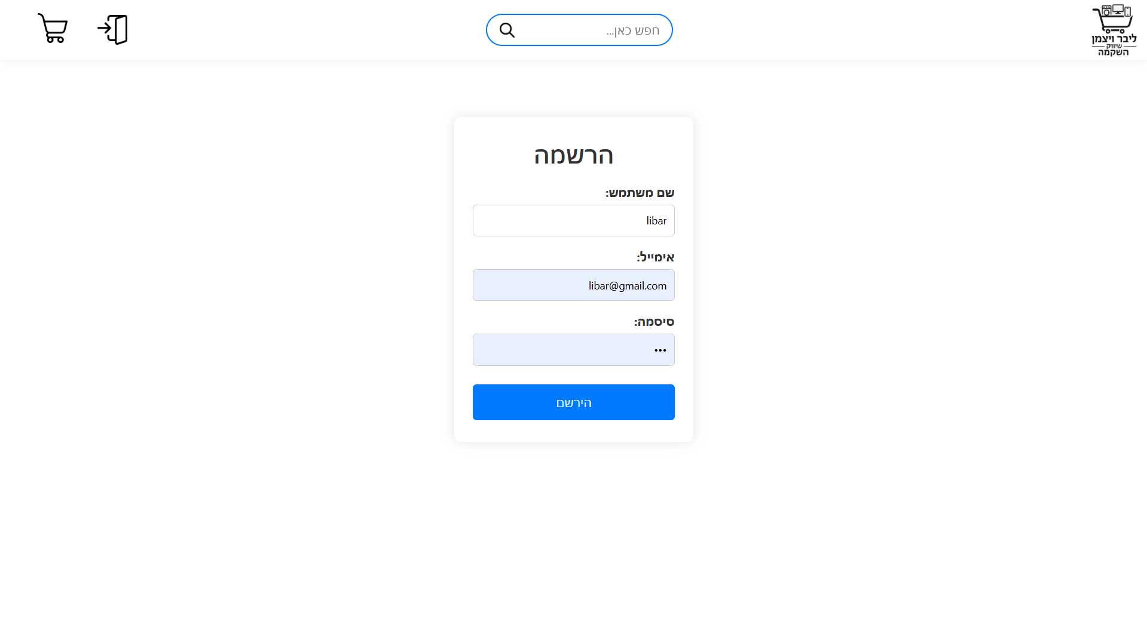
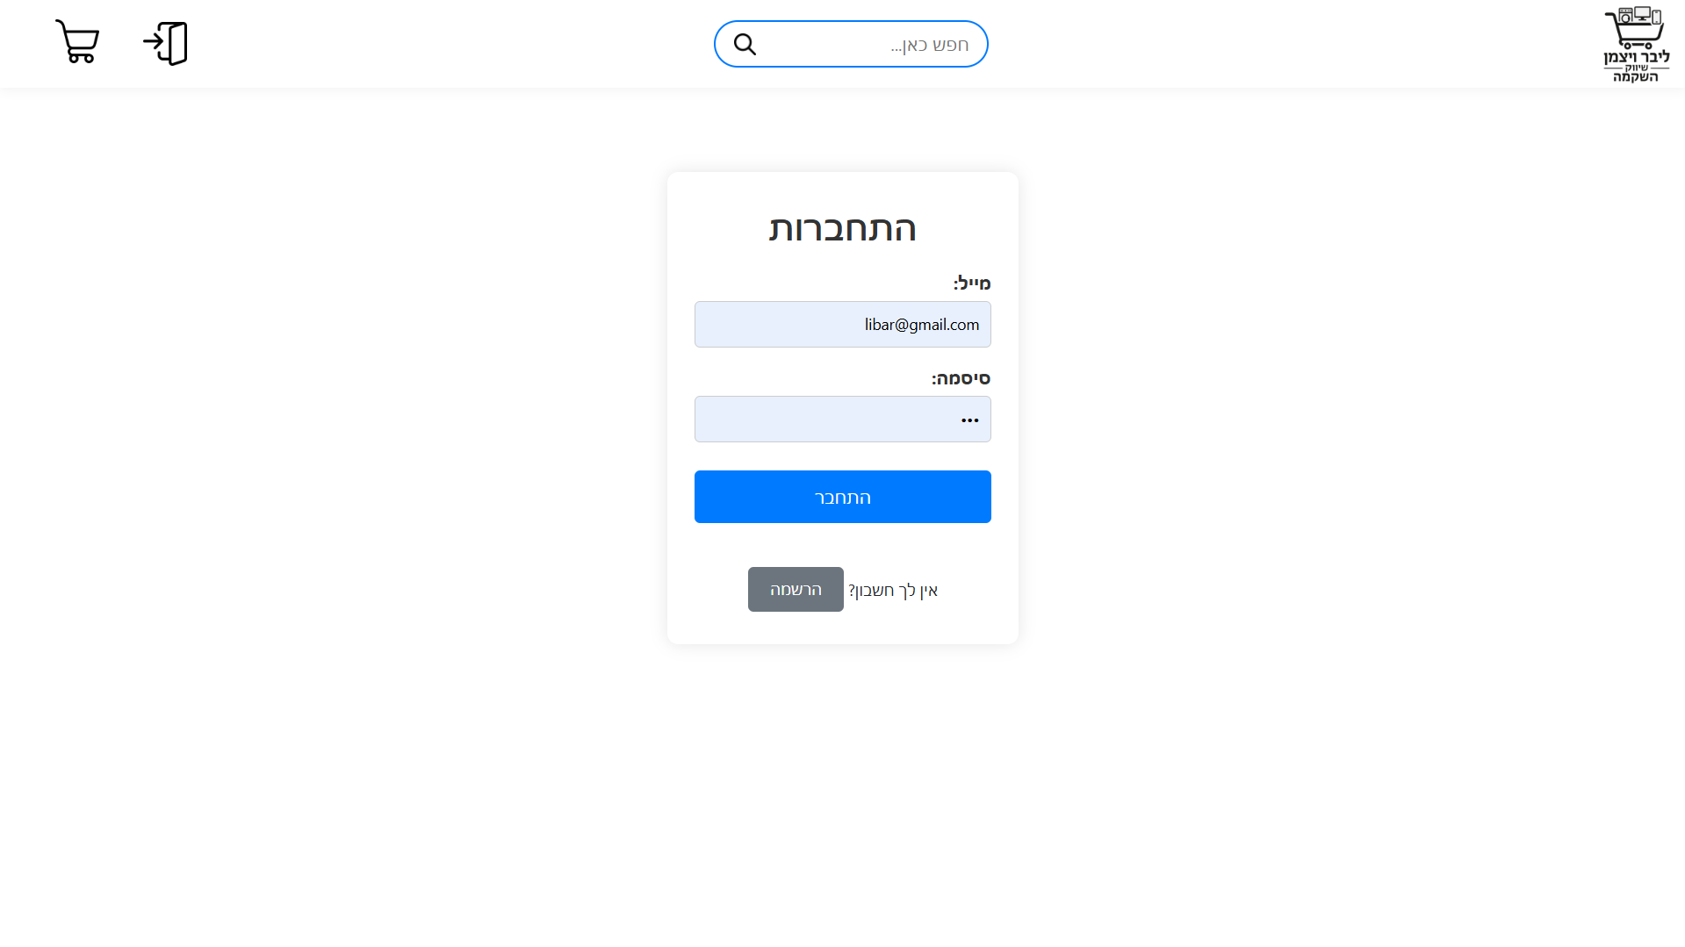
5
זרימות משתמש מרכזיות שהודגמו
הרשמת משתמש חדש והתחברות תיאור: משתמש חדש נרשם לאתר או משתמש קיים מתחבר לחשבונו. שלבי הזרימה:
הרשמה/התחברות: משתמש מזין פרטי הרשמה (שם, אימייל, סיסמה) או פרטי התחברות (אימייל, סיסמה).
אימות פרטים: פרטים נשלחים לשרת POST API)). השרת מאמת את הפרטים ויוצר משתמש חדש/מאשר התחברות.
יצירת עגלה: במקרה של הרשמה מוצלחת, נוצרת אוטומטית עגלת קניות למשתמש.
הודעת אישור: ה- UI מציג אישור הצלחה והמשתמש מנותב לעמוד הבית או לדף התחברות.

Slide 6
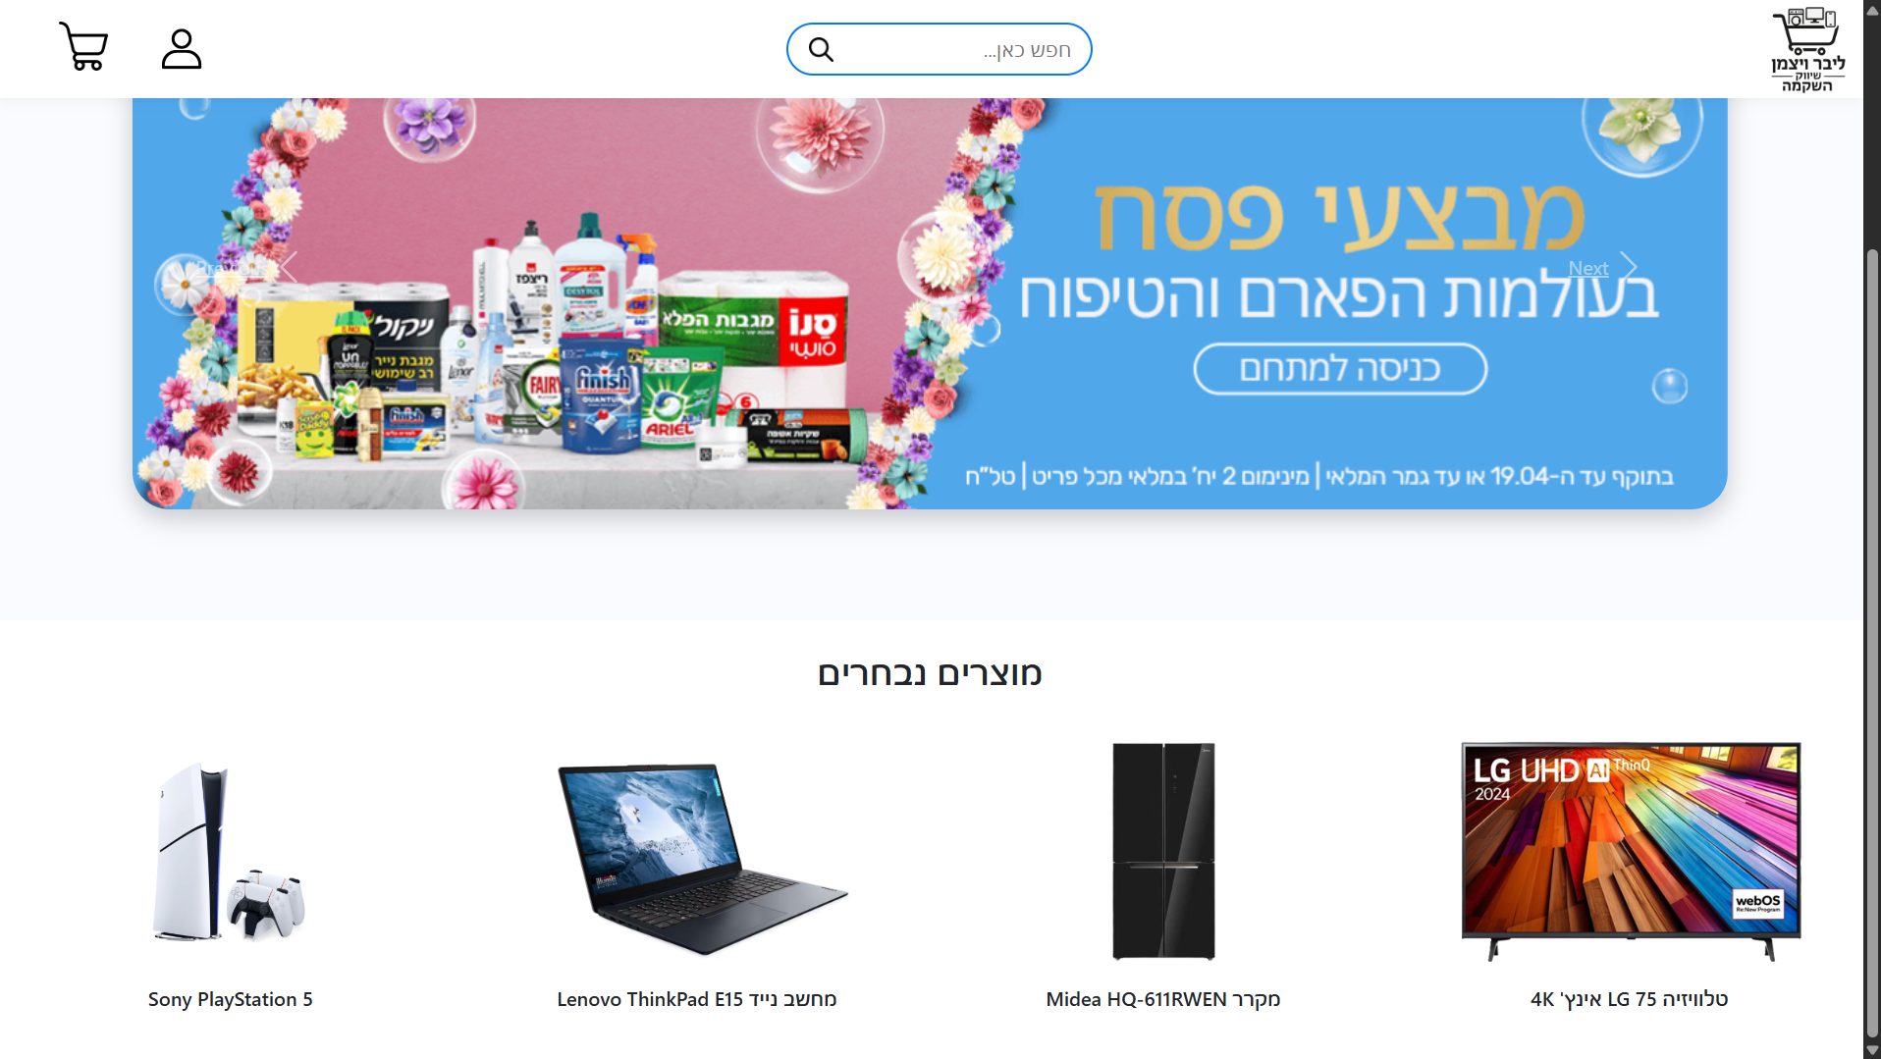
6
גלישה במוצרים ודף הבית
תיאור: משתמש גולש בקטלוג המוצרים וצופה בפריטים המוצגים בדף הבית. שלבי הזרימה:
כניסה לדף הבית: משתמש נוחת בעמוד הבית של החנות, בין אם דרך קישור ישיר, חיפוש, או לאחר התחברות.
טעינת מוצרים ראשונית: עם טעינת הדף, המערכת מבצעת קריאת API לצד השרת כדי לשלוף את רשימת המוצרים הראשונית.
הצגת קטלוג: המוצרים מתארגנים ומוצגים בפריסה נוחה ומושכת ויזואלית
אינטראקציה בסיסית: המשתמש יכול ללחוץ על כל מוצר כדי לעבור לדף פרטי המוצר שלו.

Slide 7
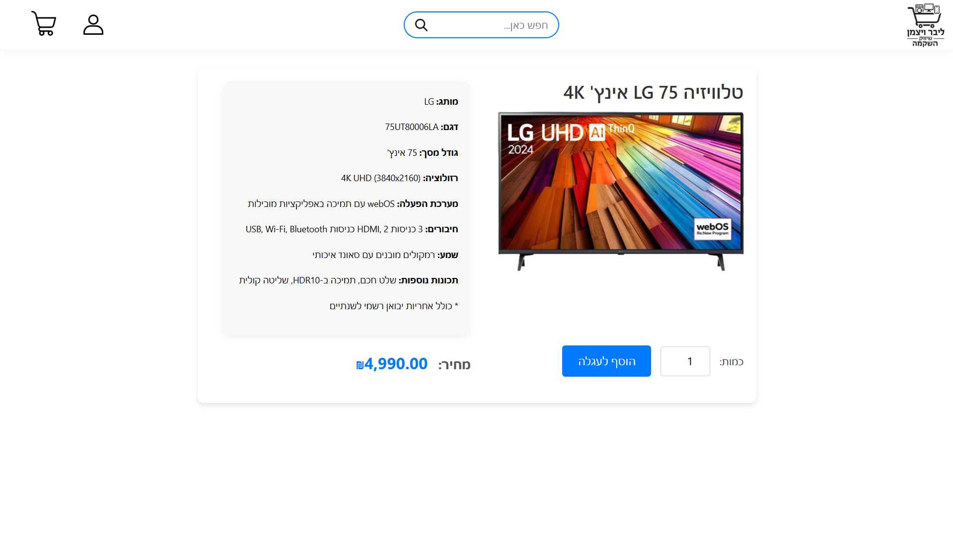
7
צפייה בדף מוצר והוספה לעגלה
תיאור: משתמש בוחר מוצר ספציפי כדי לראות את פרטיו ולהוסיף אותו לעגלה.
שלבי הזרימה:
משתמש לוחץ על תמונת מוצר או כותרת מתוך רשימת המוצרים.
הוא מנותב לדף פרטי מוצר בודד, המציג תיאור מלא, מחיר וכמות.
בדף פרטי המוצר, משתמש בוחר כמות ולוחץ על כפתור "הוסף לעגלה".
הבקשה נשלחת לשרת (POST API) להוספת הפריט לעגלה.
ה-UI מציג הודעת אישור קטנה (toast) או הודעת הצלחה ליד הכפתור.

Slide 8
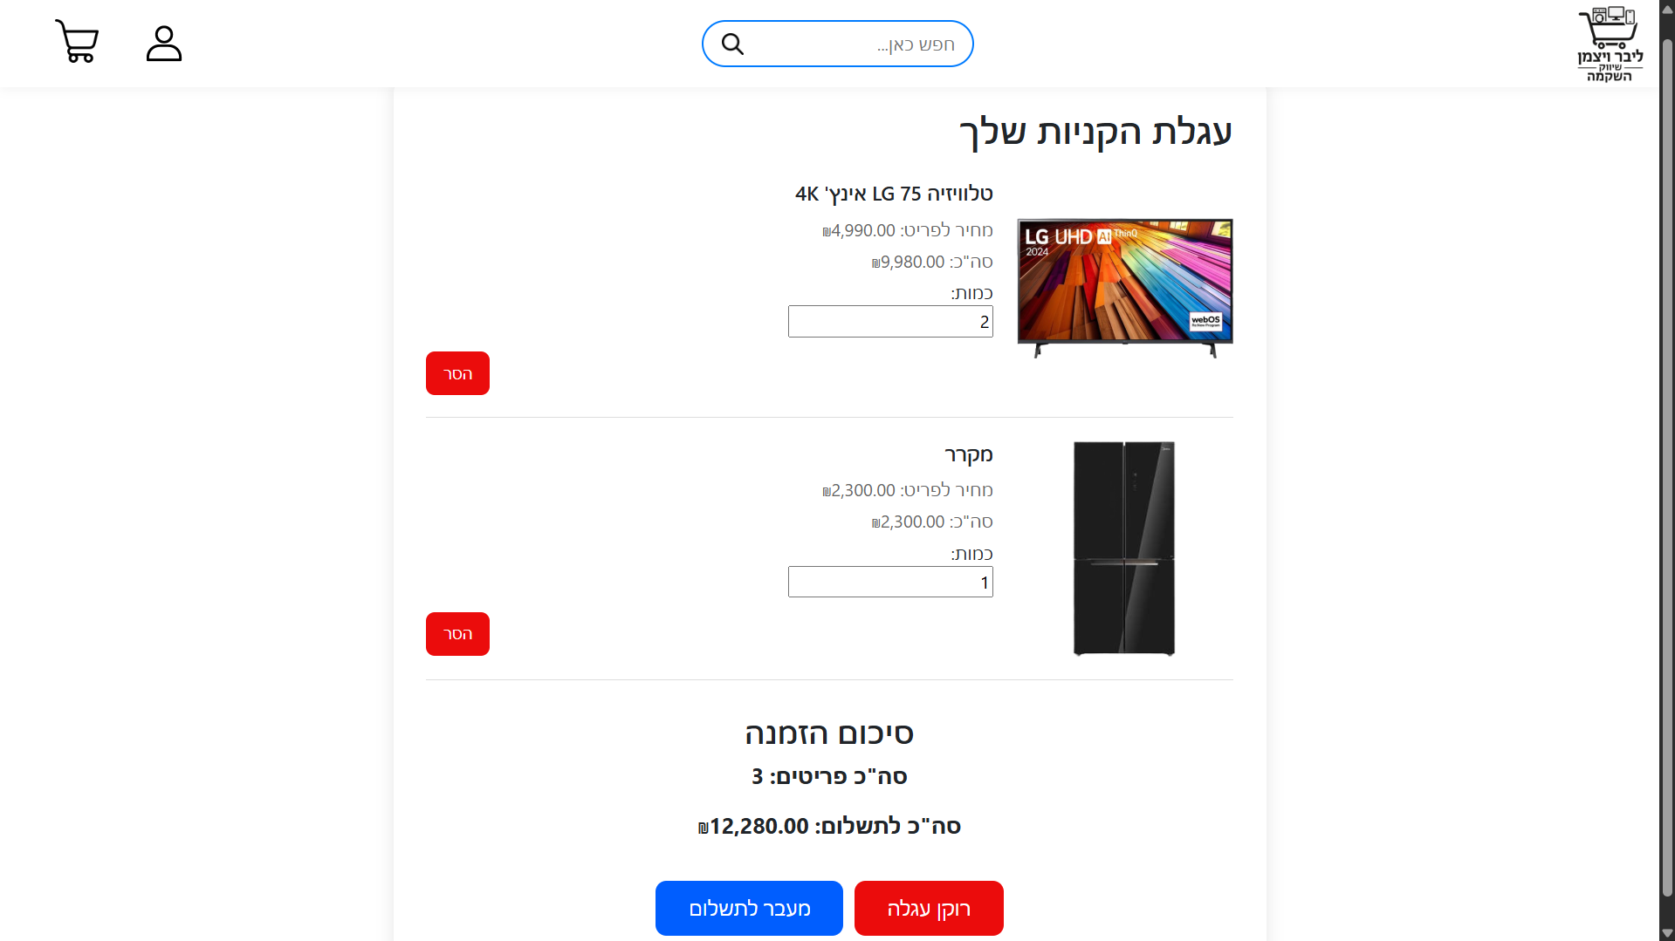
8
ניהול עגלת קניות
תיאור: משתמש יכול לצפות בפריטים שבעגלתו, לשנות כמויות, להסיר פריטים או לרוקן את העגלה כולה.
שלבי הזרימה:
משתמש מגיע לדף העגלה (לדוגמה, דרך אייקון העגלה ב- header).
מוצגת רשימת הפריטים, כמות לכל פריט ומחיר כולל.
שינוי כמות: משתמש משנה את הכמות בשדה קלט, השינוי מתעדכן ב-UI באופן אופטימי ונשלח לשרת.
הסרה: משתמש לוחץ על כפתור "הסר" ליד פריט, אישור ( pop-up) מוצג, ופריט מוסר ב-UI ומהשרת.
ריקון עגלה: משתמש לוחץ על "רוקן עגלה", אישור מוצג, והעגלה מתרוקנת ב-UI ומהשרת.
חישוב סכום כולל של העגלה מתעדכן בזמן אמת.

Slide 9
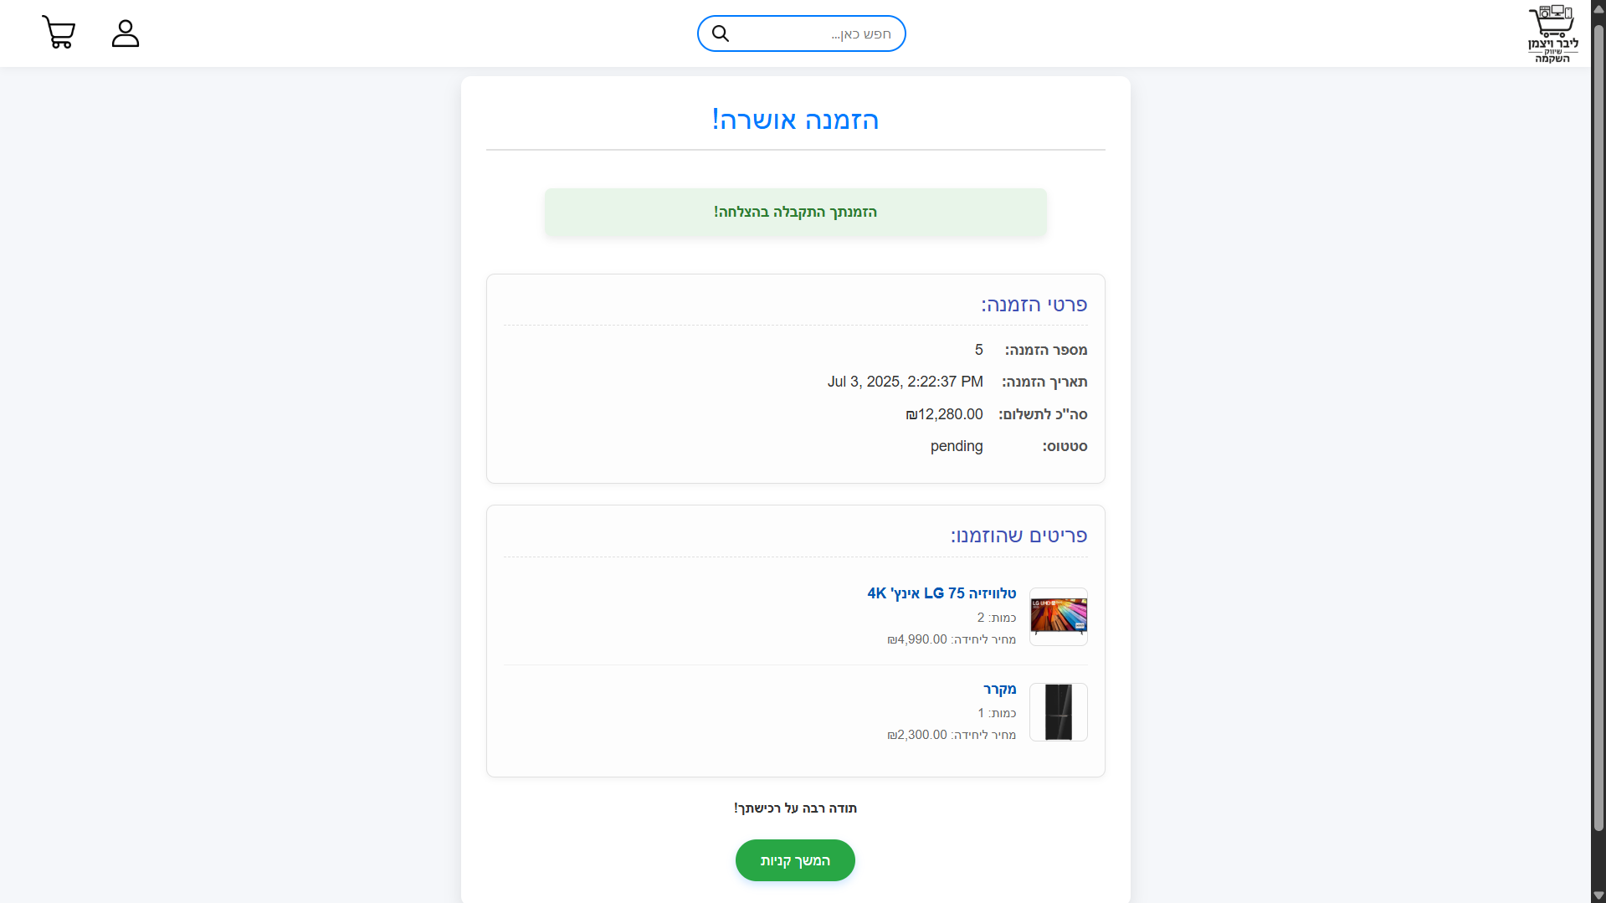
9
השלמת רכישה
תיאור: לאחר אימות העגלה, משתמש ממשיך בתהליך התשלום כדי להשלים את ההזמנה.
שלבי הזרימה:
משתמש לוחץ על כפתור "מעבר לתשלום" בדף העגלה.
בקשה ליצירת הזמנה נשלחת לשרת (POST API).
השרת יוצר הזמנה חדשה (עם טרנזקציה), מקשר אליה את פריטי העגלה, ומרוקן את עגלת המשתמש.
לאחר הצלחה, השרת מחזיר את פרטי ההזמנה שנוצרה (כולל order_id).
הלקוח מנותב לדף אישור ההזמנה.

Slide 10
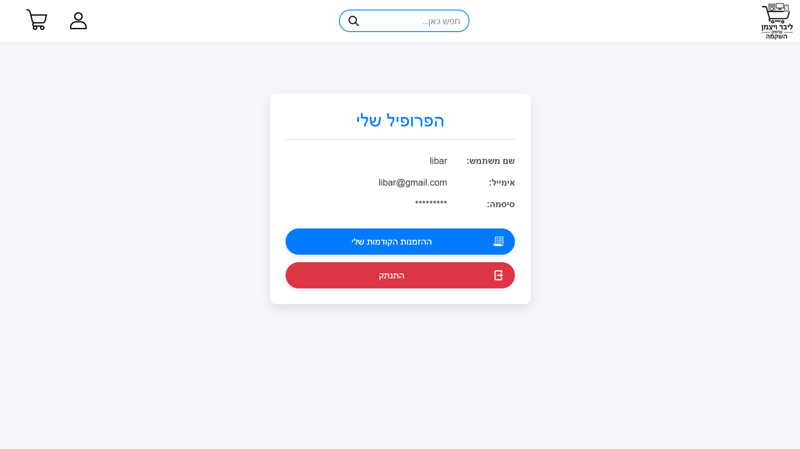
10
צפייה וניהול פרופיל משתמש תיאור: משתמש מחובר צופה בפרטיו האישיים, ניגש להיסטוריית הזמנות ומתנתק.
שלבי הזרימה:
ניווט לפרופיל: המשתמש לוחץ על אייקון הפרופיל ב - Header.
הצגת פרטים: נטען מסך "הפרופיל שלי" עם פרטי המשתמש (שם, אימייל, סיסמה מוסתרת) לקריאה בלבד.
גישה להזמנות: לחיצה על "ההזמנות הקודמות שלי" מנווטת למסך היסטוריית ההזמנות (זרימה קודמת).
התנתקות: לחיצה על "התנתק" מבצעת יציאה מהחשבון ומנתבת לדף הבית/התחברות.

Slide 11
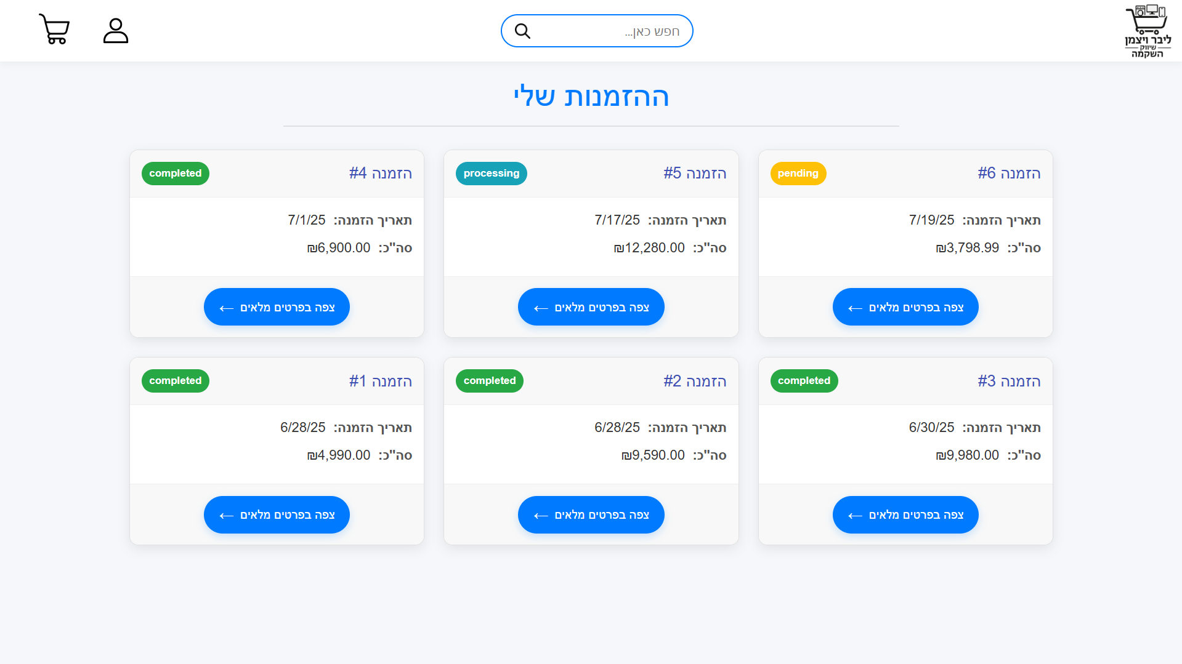
11
צפייה בדף ההזמנות של המשתמש
תיאור: משתמש יכול לצפות בכל ההזמנות הקודמות שלו ובסטטוס שלהן.
שלבי הזרימה (ליישום עתידי):
משתמש לוחץ על "ההזמנות שלי" בהאדר/פרופיל.
הדף שולף את כל ההזמנות המשויכות למזהה המשתמש מהשרת.
מוצגת רשימה של הזמנות קודמות, עם פרטים בסיסיים וסטטוס.
לחיצה על הזמנה ספציפית יכולה להוביל לדף אישור הזמנה (שקופית קודמת) לפרטים מלאים.

Slide 12
12
תיעוד שימוש בכלי AI
"כשאני לוחץ על 'הוסף לעגלה', אני מקבל את ההודעה "שגיאה: פרטי מוצר לא טעונים כהלכה." מה הסיבה ואיך לתקן את קוד ה-Angular “
"אני רוצה להציג את שם המשתמש המחובר ב-HeaderComponent ב- Angular איך לעשות זאת בצורה ריאקטיבית?"
"אני רוצה ששינוי כמות פריט בעגלה או הסרה של פריט יהיו פרסיסטנטיים בשרת. אילו שינויים נדרשים בבקאנד ובפרונטאנד?"
"כיצד אוכל ליצור תהליך צ'ק-אאוט מלא שישלים הזמנה, ירוקן את העגלה וישמור את פרטי ההזמנה בבסיס הנתונים באמצעות Sequelize?“
"אני מקבל שגיאת Sequelize: 'Unknown column X in field list' או 'Too many keys specified'. איך לפתור את זה בבסיס הנתונים ו/או במודלים?"
"הצע רעיונות לאלמנטים ריאקטיביים נוספים באתר לאחר השלמת הליבה."
תיעוד שימוש ב AI

